Slide 1


INTE BARA FÖR SYNS SKULL
Erik Johansson Lönnroth & Åsa Alverstedt

Slide 2
För ett tillgängligt samhälle
Vet du att bankomaten kan prata med dig? Det har vi på ­Syn­skadades Riksförbund (SRF) arbetat fram för att vi med syn­nedsättning ska kunna ta ut pengar lika lätt som alla andra. Precis sådant sysslar vi med, att förenkla vardagen och göra samhället mer tillgängligt för personer med synnedsättning.
Genom att aktivt delta i samhällsdebatten har vi genom åren fixat:
Ticksignal vid övergångsställen
Utrop på busshållplatser
Ledstråk på tågperronger och på flera sjukhus
Talstöd och märkt knappsats i bankomater
Punktskrift på medicinförpackningar
Vi arbetar också fram förbättringar som hjälper dig som precis börjat se dåligt att klara vardagen bättre, till exempel genom markeringar med kontrastfärger i trappor och på glasdörrar.

Slide 3
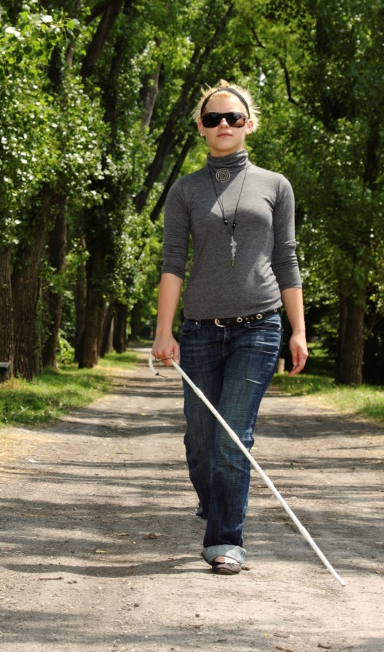
850 medlemmar bara i Göteborg
SRF är en partipolitiskt och religiöst obunden intresseorganisation av synskadade. Vi bildades 1889 och har idag cirka 14 000 medlemmar i landet. Våra medlemmar är både barn och vuxna, med synnedsättning och seende.
SRF är indelat i tre nivåer; lokalt, distrikt och riks. Medlem är du i lokalföreningen eller i distriktet.
SRF Göteborg är ett växande distrikt med drygt 850 medlemmar i November 2014.
Vi samarbetar med flera internationella organisationer för personer med synnedsättning. Nu stödjer vi projekt i till exempel Nicaragua, Tanzania och Vietnam. Vi jobbar nära organisationen Unga Syn­skadade, för dig mellan 12-31 år men också med Handikappföreningarnas Samarbetsorgan (HSO), Motion och Idrott för Synskadade (MIS) m.fl.

Slide 4
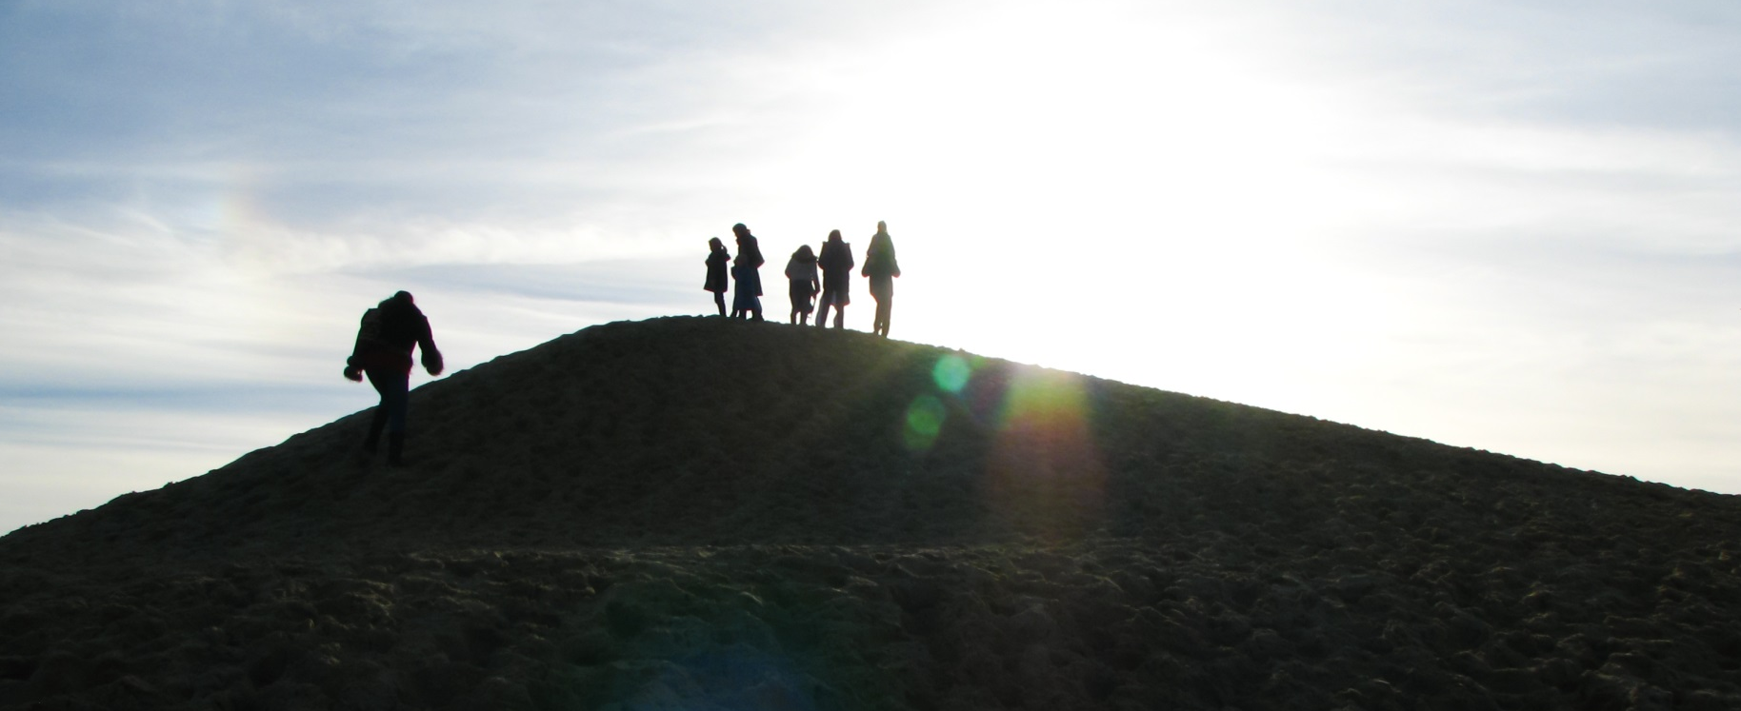
Frihet i vår vardag
Vi vill ha frihet i vår vardag och det brukar vi säga handlar om att ta Makten över våra liv.
Det ser vi till genom att lokalt i Göteborg med kranskommuner ordna kurser och aktiviteter där medlemmarna kan prova på något nytt, samt givetvis träffa nya vänner. Vi har temakvällar, fester, prova på-aktiviteter, läger och en egen resebyrå. Vi går också på bio, teater och idrottsevenemang med syntolkning.
Behoven väldigt varierande då en synnedsättning kan te sig väldigt olika och innebära helt skilda besvär, hinder eller MÖJLIGHETER.

Slide 5
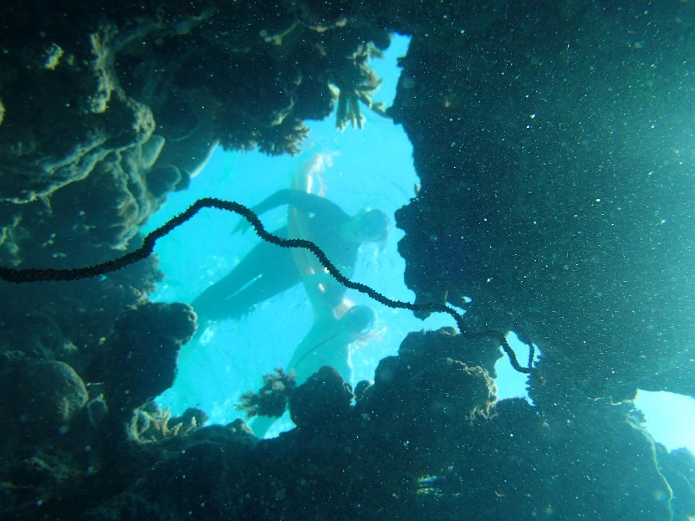
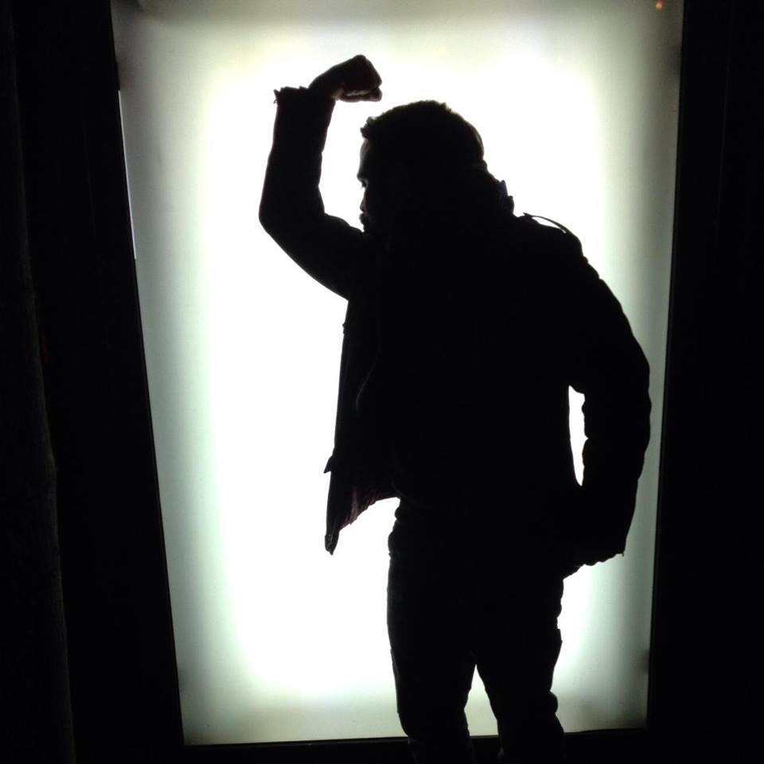
Erik Johansson Lönnroth
& Åsa Alverstedt
Vem är då jag?
Vilka är då vi?
Vad är problemet?

Slide 6
Ögonsjukdomar
Grå starr
Makuladegeneration
”Gula fläcken”
Näthinneavlossning
RP, Retinitis Pigmentosa
Grön starr
Diabetes

Slide 7
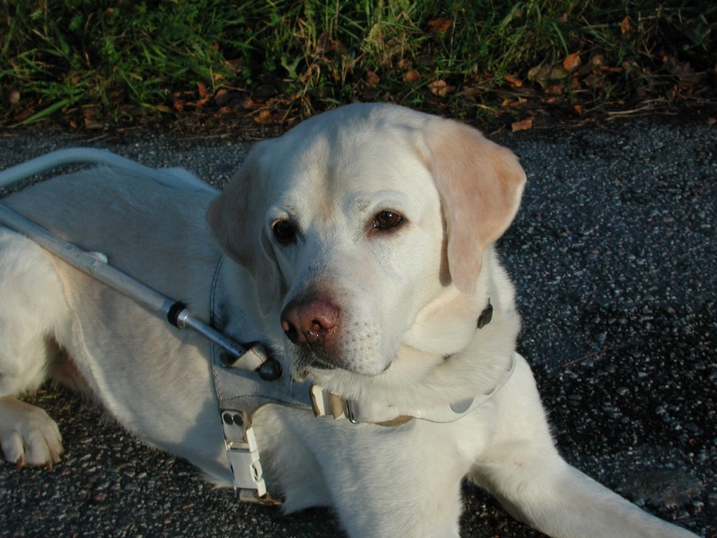

Storstilade hjälpmedel
Allt handlar om strategier…
Vi är många som ser dåligt men det finns flera hjälpmedel som förenklar livet för oss.
Den vita käppen hjälper oss att navigera eller att inte snubbla på trottoarkanter och annat som vi inte kan se. Den hjälper också seende att uppmärksamma oss och är en välkänd symbol. Käppen var det första hjälpmedlet för syn­skadade.
Ungefär 300 personer har en ledarhund som hjälpmedel men också som ”livskamrat”. (Den vanligaste rasen är labrador.)
1500 punkskriftsläsare i Sverige är väl för visso få, men långt fler använder grunderna.

Slide 8
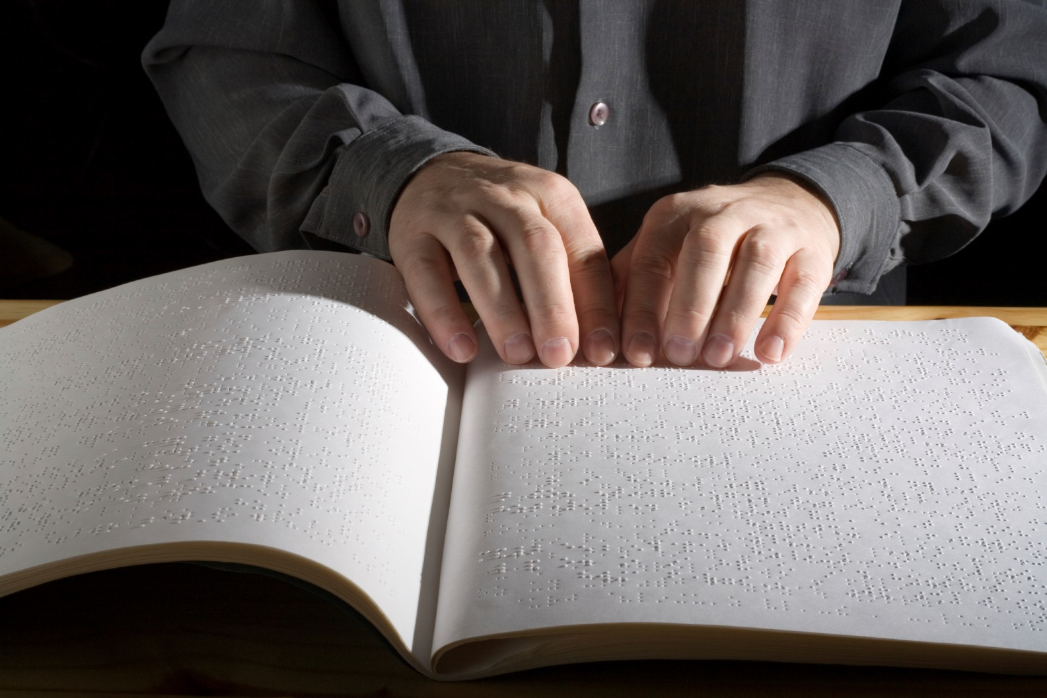
Teknikens under
Tekniken underlättar dagligen livet för alla med någon form av synnedsättning.
- Förstoringsglas och kikare (Elektroniska som vanliga…)
- Inspelnings och uppspelningshjälpmedel (Hjälper oss att anteckna…)
- Radio eller syntolkad tv (Underhåller och informerar…)
- Talboksspelare (Hjälper oss att ta tillgodose oss information eller litteratur…)
- och allt fler använder både smartphones och surfplattor…

Slide 9
Inte minst www
Tack vare internet och tillgängliga appar eller hemsidor, så underlättas mångas vardag något enormt…
T.ex.
Hur tog vi oss hit Åsa?

Slide 10
Att surfa med förbundna ögon
Det finns en uppsjö av synhjälpmedel till din dator.
Inbyggt i surfplattor eller smarta telefoner finns ”Voice-over” eller zoom.
Till datorer finns talsynteser, punktdisplayer eller zoomprogram av alla de slag…
Ex:
- Jaws, SuperNova, ZoomText, iZoom etc.

Slide 11
Tydlighet är A & O…
Skriv beskrivande texter till bilder, länkar, ramar och andra grafiska objekt för att underlätta navigering och möjligheten att hämta information.
Länktexter ska vara tydliga, lätta att förstå och informera om vart länken leder. Synskadade ”tabbar” sig ofta fram mellan länkarna på en sida. När man tabbar sig fram eller för musenpekaren över länkarna är det också bra om de markeras t.ex. i en annan färg. Viktigt att sökfält och motsvarande måste följa brukarens individuella inställningar i webläsaren. Alla har inte svart text mot vit bakgrund som standard.
Använd färger med god kontrast. Ögat är mest receptivt för gult och grönt. Svart text mot svagt gul bakgrund upplevs av många som lugnt och vilsamt speciellt vid läsning av löpande text.
Använd ett lättläst typsnitt som t.ex. Verdana eller Arial. Löpande text ska ha en storlek motsvarande minst 12 punkter. Huvudrubriker minst 16 och underrubriker minst 14 punkter.
Undvik VERSALER, kursiv, s p ä r r a d text och understruken text. De är svårlästa på skärmen. Använd hellre fet text.
Symbol, ikon eller logo ska ha en synbarhet motsvarande minst
16 punkters textstorlek.
Ögat dras till allt som rör sig men tänk på att blinkande eller rullande text kan vara svårt att läsa för den som har nedsatt syn. Rött drar till sig uppmärksamhet men är svårläst.

Slide 12
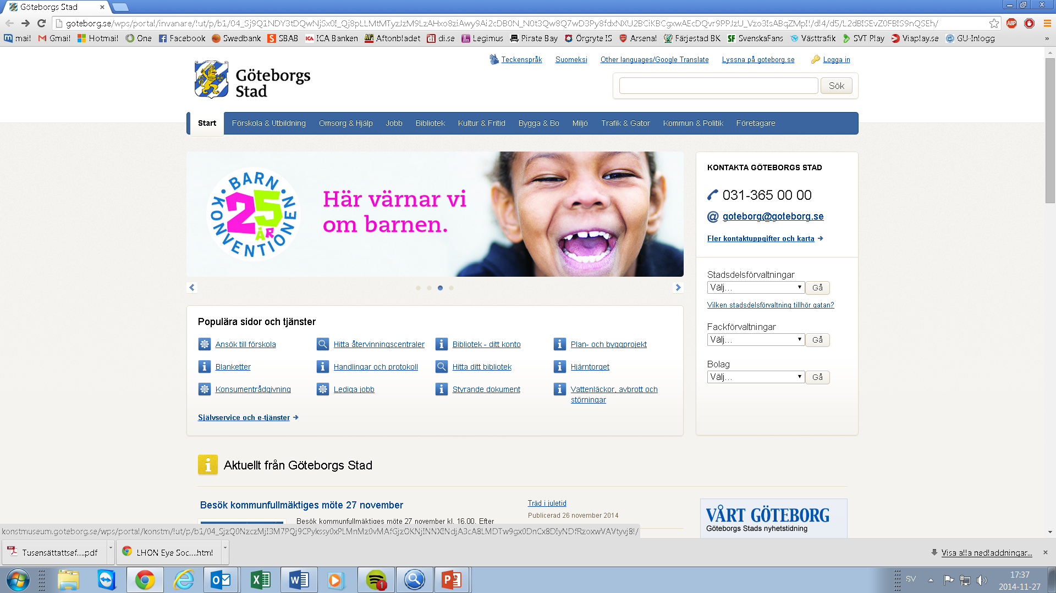
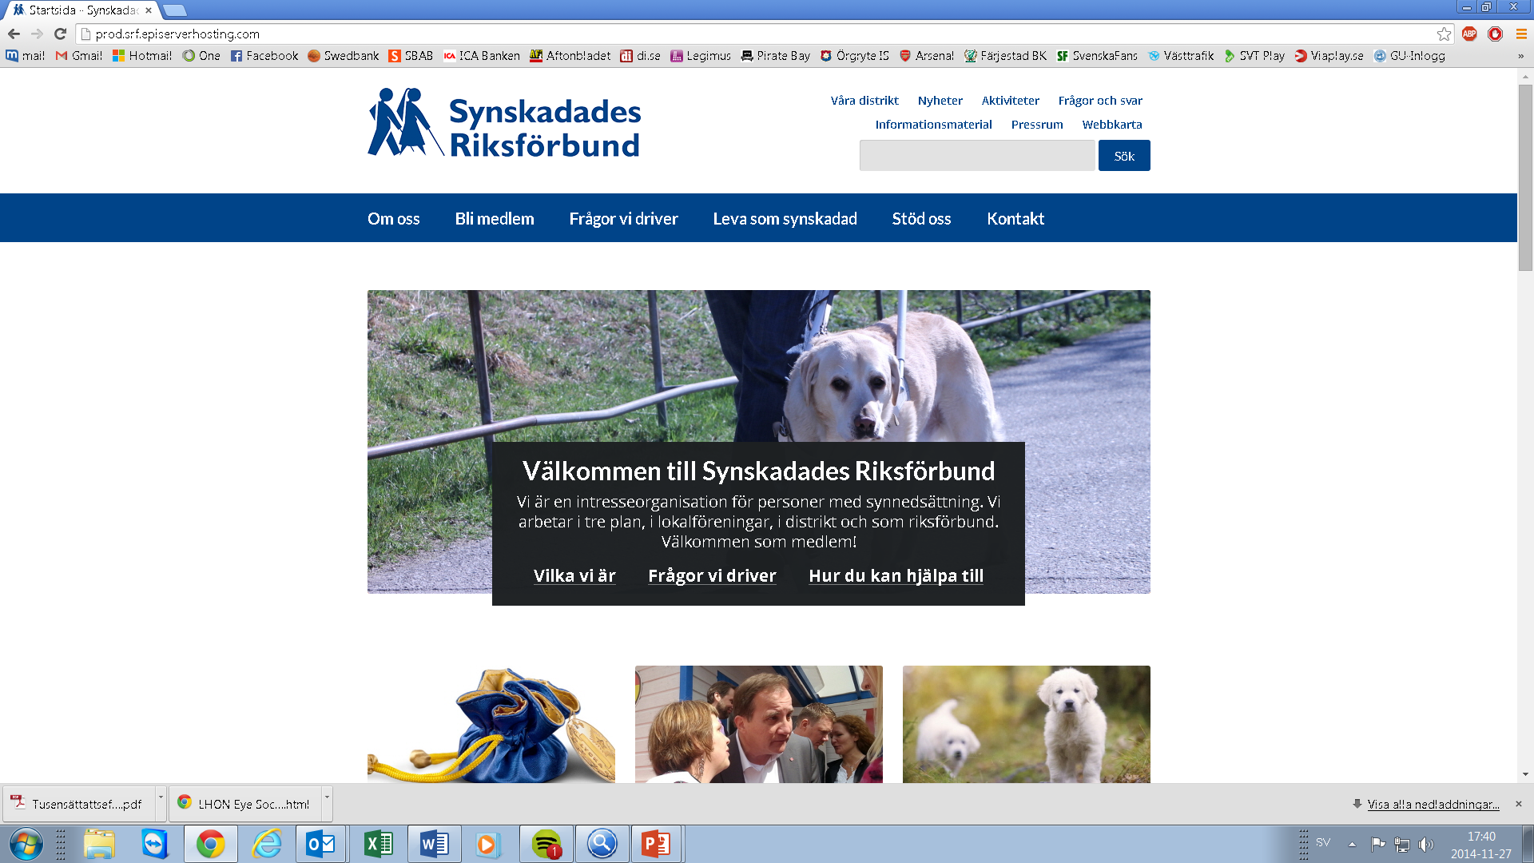
Tillgänglig information är ovärderligt!
Lustig likhet… Eller?

Slide 13
Bra sidor
Skatteverket.se
Regeringen.se
Irishadar.se
Insyn.se

Slide 14
Tips!
För övrigt hänvisas till de riktlinjer och verktyg som finns på: www.w3.org/WAI , http://www.w3.org/TR/WCAG och http://validator.w3.org . WAI (Web Accessibility Initiative) är utgångspunkten för internationell standardisering av tillgängliga webbsidor för funktionshindrade.
E-delegationens webbplats: webbriktlinjer.se

Slide 15
Lebers sjukdom (LHON)
LHON eller Lebers Hereditära (ärftliga) Optikus (synnerv) Neuropati (nervskada) visar sig oftast i 20- till 40-årsåldern med en snabbt insättande allvarlig synnedsättning i centrala synfältet. Synen blir suddig eller försvinner helt i mitten av synfältet. Oftast får personen behålla det perifera synfältet, men i vissa fall leder sjukdomen till total blindhet.
LHON är en ärftlig sjukdom som orsakas av en mutation i mitokondriernas DNA. Mitokondrier omvandlar näring till energi i kroppens celler. De som bär på en LHON-mutation riskerar att drabbas av att mitokondrierna inte klarar av att förse synnerven med tillräckligt mycket energi. Synnerven blir försvagad och "orkar" inte sända synintrycken till hjärnan.

